Slide 1
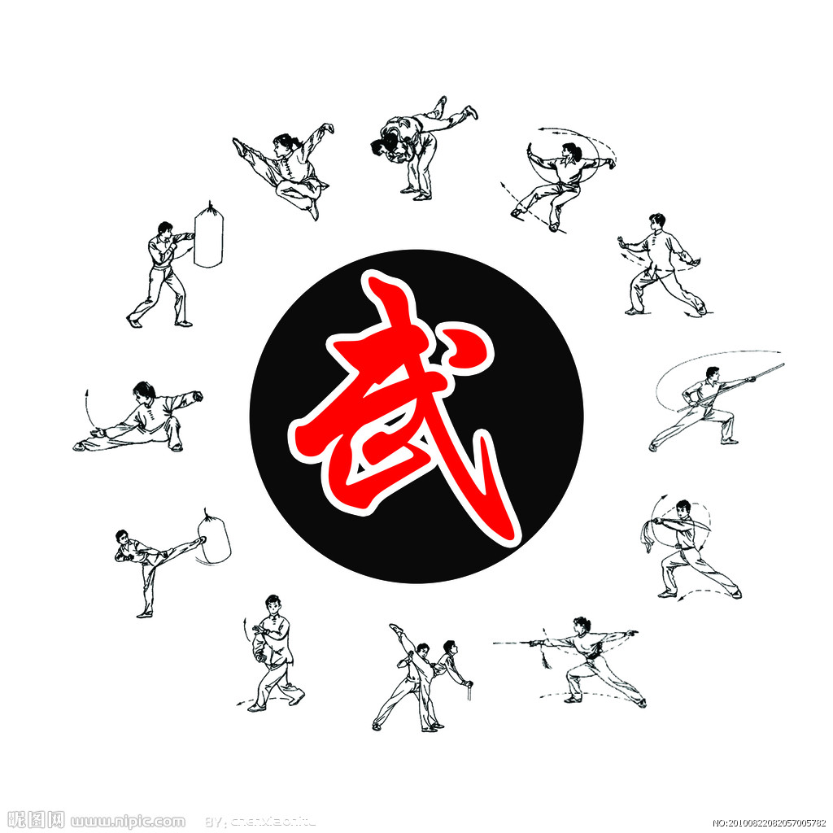
武术文化与武德武礼

Slide 2
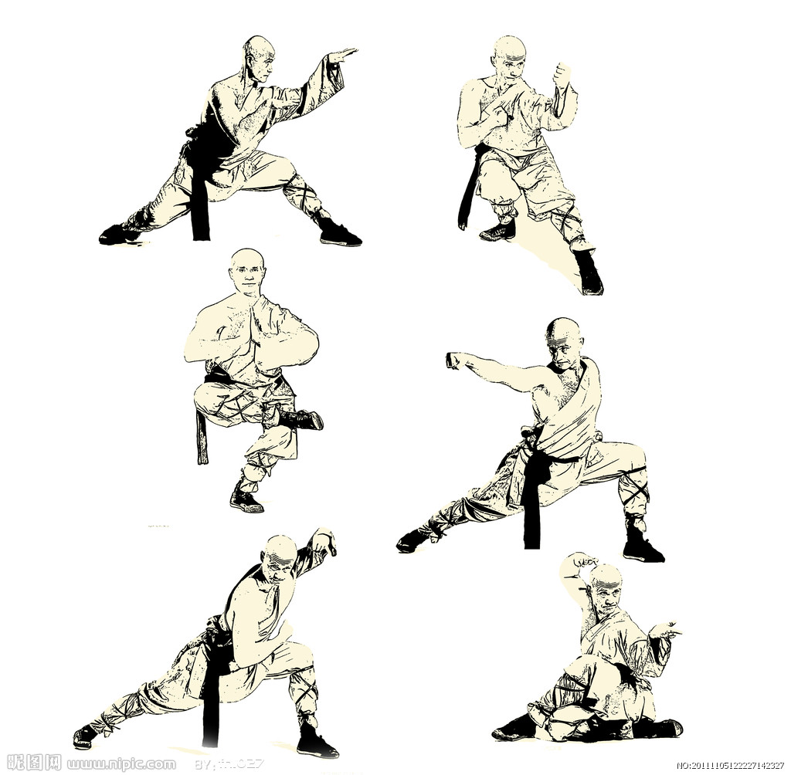
目 录
一、武术的文化内涵
二、武德内涵
三、武术礼仪

Slide 3
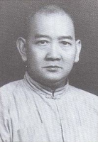
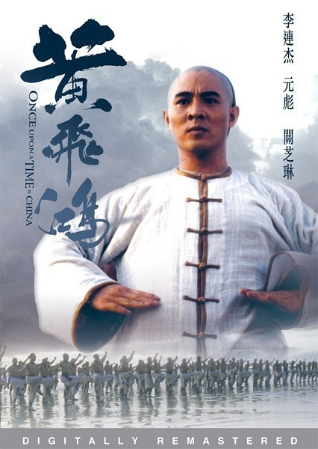
武术大师---黄飞鸿

Slide 4
人物简介
黄飞鸿(1847年7月9日—1924年12月)，原名黄锡祥，字达云，原籍南海西樵禄舟村，清道光二十七年（1847年）七月初九生于佛山，他是岭南武术界的一代宗师，也是一位济世为怀、救死扶伤的名医。1924年8月，广州商团总长陈廉伯在英帝国主义支持下，趁孙中山北伐，在广州发动武装暴乱，纵火劫掠。黄飞鸿与其继室莫桂兰苦心经营数十年的宝芝林连同刘永福写给他的牌匾和他唯一的照片亦毁于战火。黄飞鸿经不起沉重打击，因而忧郁成疾，是年12月不治去世，终年78岁。黄飞鸿身后萧条，贫无以殓，幸弟子邓秀琼为他料理后事，葬于白云山麓。

Slide 5
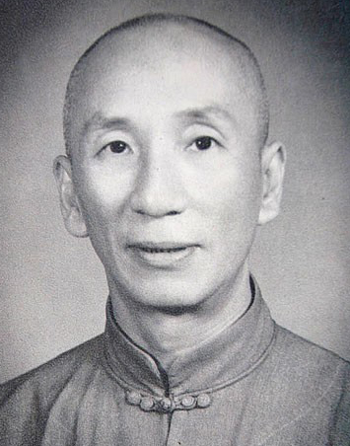
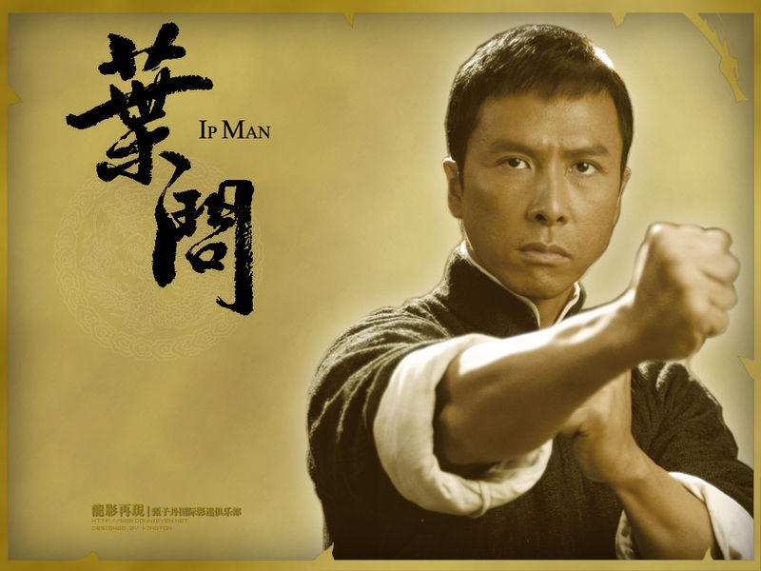
武术大师--叶问

Slide 6
人物简介
叶问（1893－1972年），本名叶继问，是广东佛山的大族富家子弟。从小受到家庭严谨的儒家教育。7岁起便拜“咏春拳王”梁赞的高足陈华顺（人称华公）为师学习咏春拳并成为陈华顺封门弟子。陈华顺逝世后，叶问再随师兄吴仲素钻研拳技。十六岁那年，赴港求学外文，就读于圣士提反学校。后随梁壁（梁赞之子）学武。1950年赴香港，在港九饭店职工总会内传授咏春拳术。其弟子中最出名的是让中国武术闻名世界的武打巨星李小龙。

Slide 7
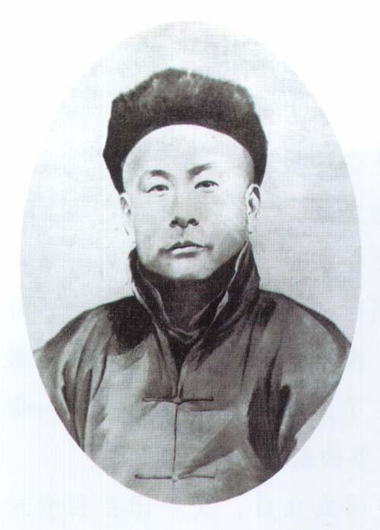
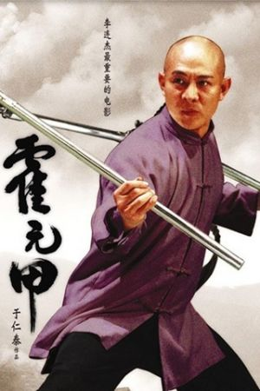
武术大师---霍元甲

Slide 8
人物简介
霍元甲
清末著名爱国武术家，他的武艺出众，又执仗正义，继承家传“迷踪拳”绝技，先后在天津和上海威震西洋大力士，是一位家喻户晓的民族英雄，他的一生虽然短暂，但却轰轰烈烈，充满传奇色彩。有多部影视作品描述他的事迹。

Slide 9
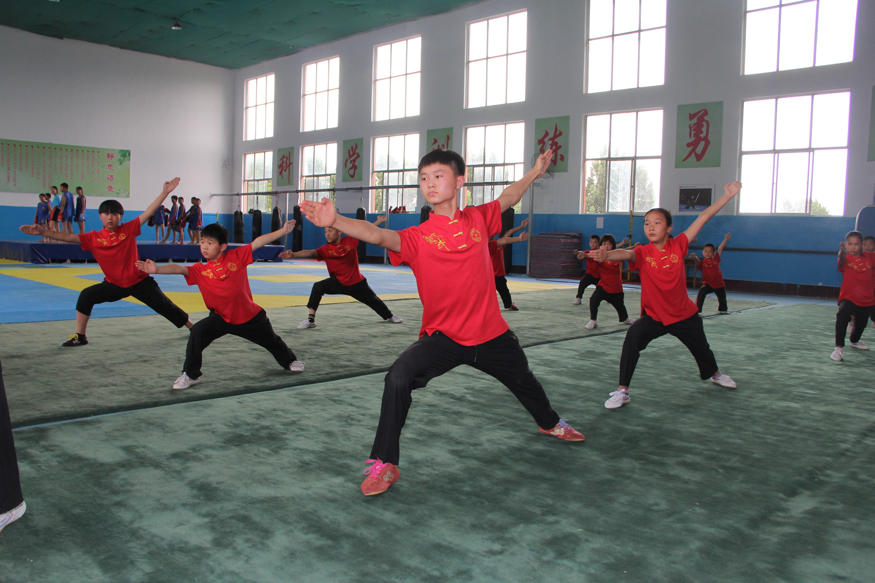
一、武术的文化内涵
武术，打拳和使用兵器的技术，是中国传统的体育项目，武术又称国术或武艺，中国传统体育项目，其内容是把踢、打、摔、拿、跌、击、劈、刺等动作按照一定规律组成徒手的和器械的各种攻防格斗功夫、套路和单势练习，武术具有极其广泛的群众
基础，是中国人民在长期
的社会实践中不断积累和
丰富起来的一项宝贵的文
化遗产，是中国民族的优
秀文化遗产之一。

Slide 10
中华武术是中国传统文化的重要构成，也是中华民族传统体育中最为耀眼的活动内容，谈起武术，人们往往用八个字来形容它，那就是“渊源流长，博大精深”。
中国武术是中华文化版块上一个独特的文化客体，它在漫长的社会发展进程中积淀了深厚的民族文化精神。从文化学角度来研究中国武术，我们不仅可以探明中国武术独特的文化特征，而且可以看到中国传统文化对中国武术形成和发展的深刻影响。

Slide 11
二、武 德 内 涵
（一）武德概念
所谓武德，即武术道德，是从事武术活动的人在社会活动中所应遵循的道德规范和所应有的道德品质。简而言之，就是武术道德。
“道”一般指事物运动变化的规律，并引申为人们必须遵循的社会行为准则、规则或规范；“德”即得，人们认识“道”，遵循“道”，内得与己，外施与人，便称为“德”。“道”主要指一种外在的要求，“德”则指内心的精神情操或境界。“道德”两字连用，始见于荀子《劝学》篇：“故学至乎礼而止，夫是之谓道德之极”。

Slide 12
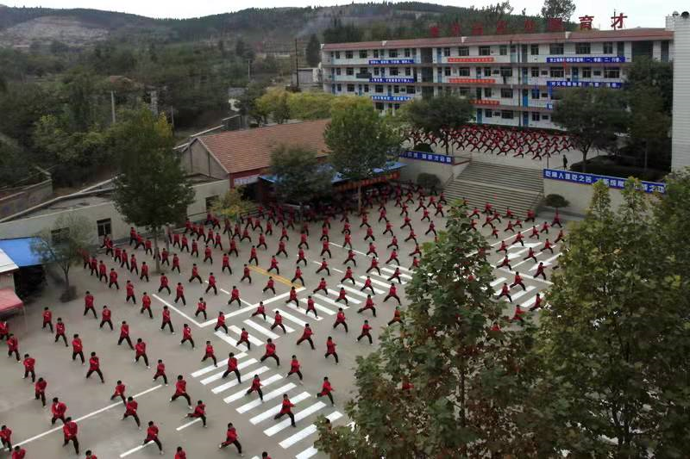
（二）武德学说论
在武德理论形成与发展过程中，一直居于封建社会正统地位的儒家仁学逐渐形成了传统武德的主要内容。孔孟仁学的基本思想是以仁慈、忠厚、善良和爱心来待人接物，处理一切人际关系。

Slide 13
武德的仁学中心首先表现在练武与修身的统一，习武既是人生品德修养的重要途径和方法，要求习武者要有高尚的品德与宏大的胸怀和气魄。
其次，武德的仁学中心还体现在武技的运用上。武术的本质是技击，技击必然内含着残酷与暴力。然而武术的仁德精神却要求以制取对方为主，尽量避免杀人取命。以武会友，更是讲究点到为止，以“礼”来规范行为。

Slide 15
（三）武德的历史性价值
武术的生命力在于击技，但更在于武德。这可从它的表现形态来讲，武术是以拳脚和器械进行对抗的运动，稍一疏忽就会伤人。所以，古时训练兵勇或教习徒弟，都特别讲究武德，点到为止，不能伤人。因此，历代武术家既将“德”为武术之根本，同时也把“德”视为通向高深武功境界的精神航船。各门各派的拳谱、家法，开宗明义都要阐明武德，并规定必须 遵守的道德规范，强调“学拳宜以德为先，凡事恭敬谦逊，不与人争，方为正人君子”。

Slide 16
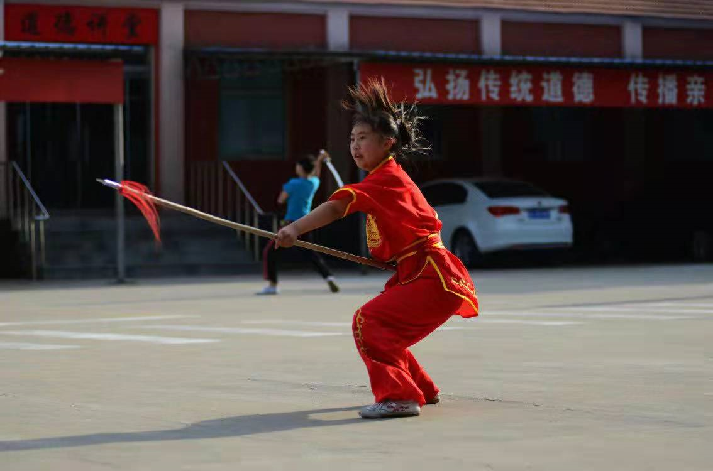
（四）武德的时代性价值
中华武德在现代社会
的价值主要集中在弘扬民
族道德规范上，中华武术
流传至今，不仅在于其强
身健体，防身自卫、娱乐
自身这些表层功能的综作
用，更囿于中华武德作为
一种深层次的人文精神和
民族意识，它是各种国粹
文化的代表，也是时代生
存价值的体现。

Slide 17
继承传统武德中的精华，要把习武同发扬祖国灿烂文化，热爱祖国联系起来，培养强烈的民族自豪感，维护中华民族的尊严；有宽广的心胸，对人民要以礼待人，不恃武伤人，不以强凌弱；对危害祖国、人民利益的坏人坏事要敢说敢管，见义勇为，疾恶如仇，协助公安部门维护社会治安，维护国家和人民的利益；保持不盗名、不夺利、不保守，热于助人的美德；尊老爱幼，尊师重道，对前人和长辈的著作和经验要虚心学习，认真专研，努力学习技术，刻苦练功，磨练出慈、勇、智、恒的坚强意志，培养良好的身体素质，文武双全，为社会做出最大的贡献。

Slide 18
（五）武德的基本原则
崇德尚武，发扬民族精神，是今天我们所提倡武德的基本原则。武德在发展过程中，从最初维护民族利益的道德观，到现在把国家、民族的利益放在首位，冲破单一、狭隘的道德意识，终于使尚武与尚德紧密结合，构成了中国民族精神的主体。崇德是尚武的前提，尚武是崇德的反映，通过崇德尚武，最终要发扬“自强不息”，“厚德载物”的民族精神，为社会做出贡献！

Slide 19
（六） 武德的主要内容
1．武德高——爱国爱民，品德高尚。 为武之道，以德为本。习武首先要重视武德的学习，要有好的思想品质，这是提高武技的前提。
2．武旨正——强身健体，卫国防身。学习武术的宗旨要正确，练武是为了强健身体，掌握武技为人民服务，保卫国家和人民安全，绝非恃艺为非作歹，损害群众利益。
3．武纪严——不斗凶狠，遵规守纪。有了一定的武术技能，不能逞凶斗狠，无事生非，应该遵守各项法规制度，做遵纪守法的模范，并能够主动同坏人坏事做斗争。

Slide 20
4．武风良——尊师爱生，互研拳学。在武林同仁中，要形成一种老师爱护学生，学生尊敬老师，互相尊重，共同研习武术的良好风气，为武术的发展贡献出一份力量。
5．武礼谦——抱拳行礼，谦和礼貌。无论习武者之间，还是与其他人之间，都应该以礼相待，有礼有节，平易近人，谦虚诚恳，不能出口不逊，得意忘形，败坏武德。
6．武志坚——意志坚强，百折不挠。武术，是一项内容繁多，技术性较高的运动项目，学习起来有一定难度，这就要求习武者有坚强的意志，不怕困难，立志为武术事业献身。
7．武学勤——拳不离手，勤学苦练。要学习好武术，就应该拳不离手，坚持不懈地朝

Slide 21
8．武技精——钻研武技，精益求精。 “艺无止境”，武术博大精深，内涵丰富，非一朝一夕所能穷尽，必须刻苦钻研，不断进取，精益求精，才能使武艺精湛。
9．武仪端——举止庄重，容端体正。 习武者应该仪表端正，举止文雅，表现出气宇轩昂的精神风貌，不能衣装不整，体态不端。
10．武境美——环境优美，井然有序。练习武术，要主动保持练习场地、生活环境的卫生，特别是训练场地、衣物、器件等要摆放整齐，爱护公物，让习武环境、生活环境优美整洁。

Slide 23
（七）武德守则
一、 热爱人民 精忠报国
二、 弘扬武术 以德为先
三、 崇尚科学 求实创新
四、 强身健体 文武兼备
五、 遵纪守法 伸张正义
六、 维护公德 尊师爱生
七、 爱岗敬业 勤学苦练
八、 团结友爱 谦虚谨慎
九、 诚实守信 知行统一
十、 仪表端庄 礼貌待人

Slide 24
（八）习武十诫
一、 不准有辱国格人格，危害社会治安
二、 不准拉帮结派，搞宗派门户争斗
三、 不准宣传伪科学，搞封建迷信活动
四、 不准搞非法敛财，牟取暴利
五、 不准淫乱、赌博，参与毒品活动
六、 不准打架斗殴，恃强凌弱
七、 不准拨弄事非，破坏团结
八、 不准营私舞弊，唯利是图
九、 不准酗酒滋事，制造事端
十、 不准骄傲自大，出言不逊

Slide 25
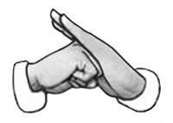
三、武术礼仪
（一）武礼含义
武术礼仪是习武者应共同遵守的最基本的道德行为规范，是习武之人文明礼貌的一种体现。
“学拳先习礼”、“为武师，须教礼”，中国武术素有重礼节、讲礼法的传统。武礼，也是武德的表现形式之一，其动作规范与精神面貌，能直接反映出习武者对武术运动认识程度与修炼品行层次的高低。

Slide 26
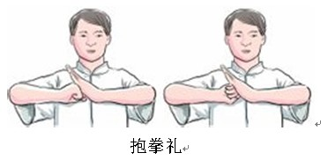
（二）抱拳礼
1、行礼方法
并步站立，右手成拳，左手四指并拢伸直成掌，拇指屈拢，左掌心掩贴右拳面（左指根线与右拳棱相齐），左
指尖与下颏平齐，右掌眼
斜对胸窝，置于胸前屈臂
成圆，肘尖略下垂，拳掌
与胸相距20-30厘米。头正
、身直、目视受礼者面容
举止大方。

Slide 27
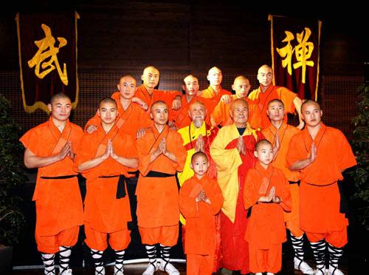
2、抱拳礼的涵义
左掌声表示德、智、体、美“四育”齐备，屈拇指表示不自大，右掌表示勇武顽强，左掌掩右拳，表示“勇不滋事”、“武不犯禁”；左掌右拳拢屈，两臂环抱成圆，表示五湖四海，天下武林是一家，以武会友；左掌为文，右拳为武，表示文武兼备
3、抱拳礼的应用
在武术竞赛、表演
训练活动中应用。

Slide 28
（三）鞠躬礼
1、行礼方法
并步站立，两手垂置于体侧，手心向内贴于大腿外侧，上体向前倾斜15度。

Slide 29
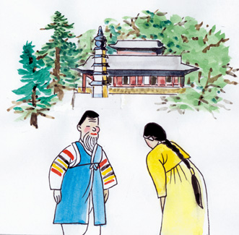
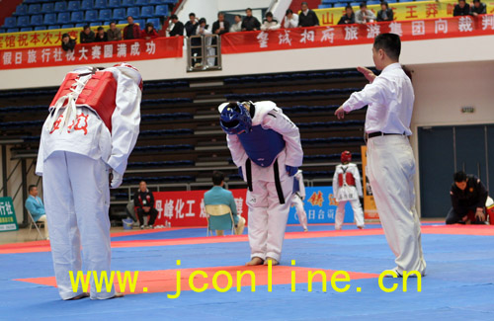
2、鞠躬礼的应用
（1）、见到师长或领导时使用此礼；
（2）、表演、比赛演练结束时使用此礼；
（3）、不适于应用抱拳礼的正规场合。

Slide 30
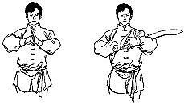
（四）持械礼
1、抱刀礼
并步站立，左手抱刀，屈臂使刀斜横于胸前，刀背贴于小臂上，刀刃向上，右手拇指屈拢成斜侧立掌，以掌根附于左腕内侧，两腕部与锁窝同高，两臂外撑，肘略低于手，目视受礼者。

Slide 31
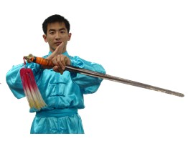
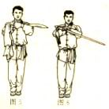
2、持剑礼
并步站立，左手抱剑，屈臂使剑身贴于小臂外侧，斜横于胸前，右手拇指屈拢成斜侧立掌，以掌根附于左腕内侧，两腕部与锁窝同高，两臂外撑，肘略低于手，目视受礼者。

Slide 32
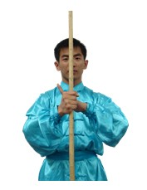
3、 持枪（棍）礼
并步站立，右（左）手枪（棍）把端三分之一处，屈臂置于胸前，枪（棍）身直立，枪尖（棍梢）向上，左（右）手拇指屈拢成斜侧立掌，以掌根附于右（左）腕内侧，两臂外撑，肘略低于手，目视受礼者。
抱刀礼、持剑礼、枪（棍）
礼一般在武术的竞赛表演
、训练活动中应用。

